Slide 1
COMPAÑERO MÉNDEZ
Y
SUS RELOJES
Así nos va….

Slide 2
Algunos de los relojes que suele llevar el Secretario General de UGT:
Rolex Submariner Acero/Oro, varios Raymond Weil, Maurice Lacroix...
(ver imágenes)
* Precio aproximado de los 5 relojes de las fotografías: 25.000 €

Slide 3
Al compañero Méndez no sólo le gustan los relojes de lujo; hace unos meses salió publicado en varios periódicos de ámbito nacional su gusto por los restaurantes de lujo, siendo cliente asiduo de restaurantes tales como el Tse Yang, El Torreón o el restaurante del Hotel Villamagna en la capital de España. Además, se dio la información de que la huelga general se preparó en una reunión previa celebrada por Méndez y demás dirigentes de UGT en el elitista restaurante El Chaflán, de Madrid.

Slide 4
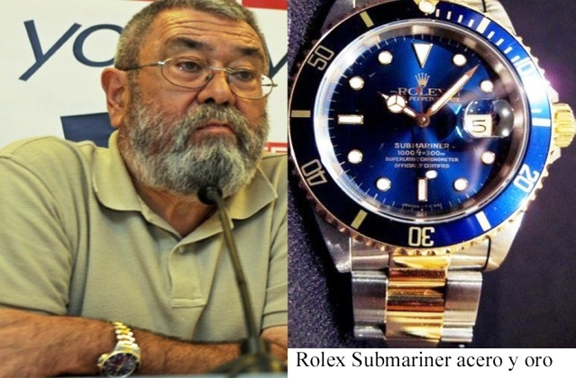
Méndez no quiso responder a ninguna pregunta al respecto y, por supuesto, tampoco desmintió las informaciones.

Slide 5
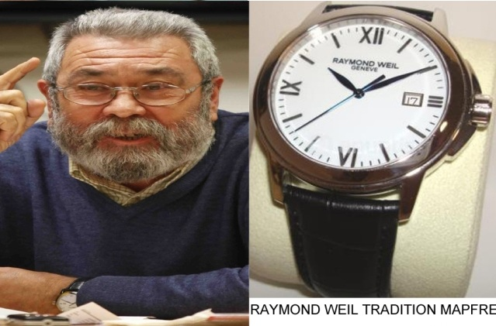

Slide 6
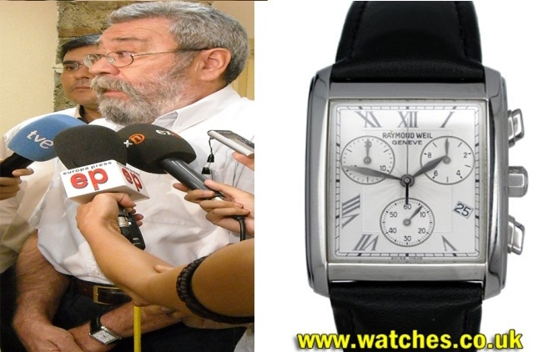

Slide 7
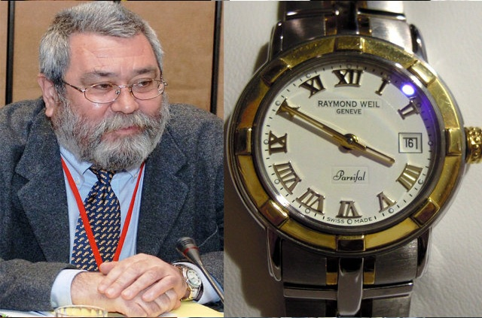

Slide 8
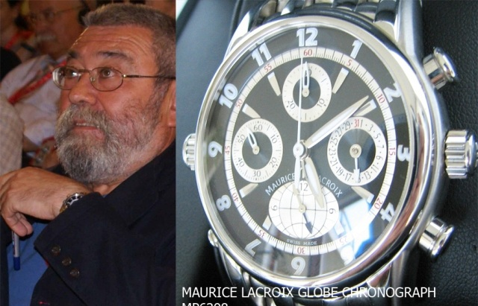

Slide 9
A decir verdad, el caso de Méndez no es una excepción: hace poco menos de 1 año se conoció que a I. F. Toxo, Secretario General de CCOO, le fue concedido un ático de protección oficial a pesar de triplicar los ingresos anuales requeridos para optar a dicha concesión (gana 114.000 € anuales, que se sepa), o supimos de un viaje con su esposa en un lujoso crucero por el Báltico, cuyo precio ascendía a 2.400 € por persona.

Slide 10
Al ser preguntado por el fantástico viaje, el líder de CCOO contestó a un reportero:
"¿Y a ti qué te importa? No tengo que dar explicaciones de mi vida privada".

Slide 11
** Así vemos cómo viven y qué nivel de vida llevan los 2 máximos dirigentes de los 2 sindicatos más importantes de España, Méndez y Toxo, de UGT y CCOO respectivamente.
Relojes de lujo, restaurantes de lujo, cruceros de lujo... Cada cuál hace con su dinero lo qué quiere,
lo que pasa es que esto 2 dirigentes cobran de las arcas del Estado y, más concretamente, por defender a los trabajadores en estos tiempos de crisis y altísimo paro.
¿Es ético? ¿Es justo el sueldo que reciben? ¿Es normal hablar de "compañeros de lucha, clases sociales, burgueses", etc...,
con un Rolex de 12.000 € en la muñeca?

Slide 12
En países como Alemania los sindicatos se financian al 100% con las cuotas de sus afiliados. Claro está, por eso tienen una vigésima parte de dirigentes que los sindicatos españoles.
¿Por qué aquí les tenemos que pagar el sueldo con nuestros impuestos? ¿Se lo gastan bien? ¿Es un sueldo justo o les da para demasiado lujos?

Slide 13
Sólo podemos decir que...
¡¡¡Compañeros y compañeras, en España siendo sindicalista se vive MUY BIEN!!!!!!
[Si a ti también te indigna su comportamiento,
agradeceríamos que le dieras la máxima difusión posible]
Muchas gracias

Slide 14



Accede a la sección que desees desde aquí:
Propia Creación
De la Red
Dedicatorias | Eróticos | Fechas Especiales
Graciosos | Historia y Arte | Lugares
Naturaleza y Ciencias | Política | Reflexión
Salud | Románticos | Religiosos
Dedicatorias | Eróticos | Fechas Especiales
Graciosos | Historia y Arte | Lugares
Naturaleza y Ciencias | Política | Reflexión
Salud | Románticos | Religiosos
Si deseas recibir pps periódicamente en tu correo electrónico subscríbete aquí:

